Slide 1
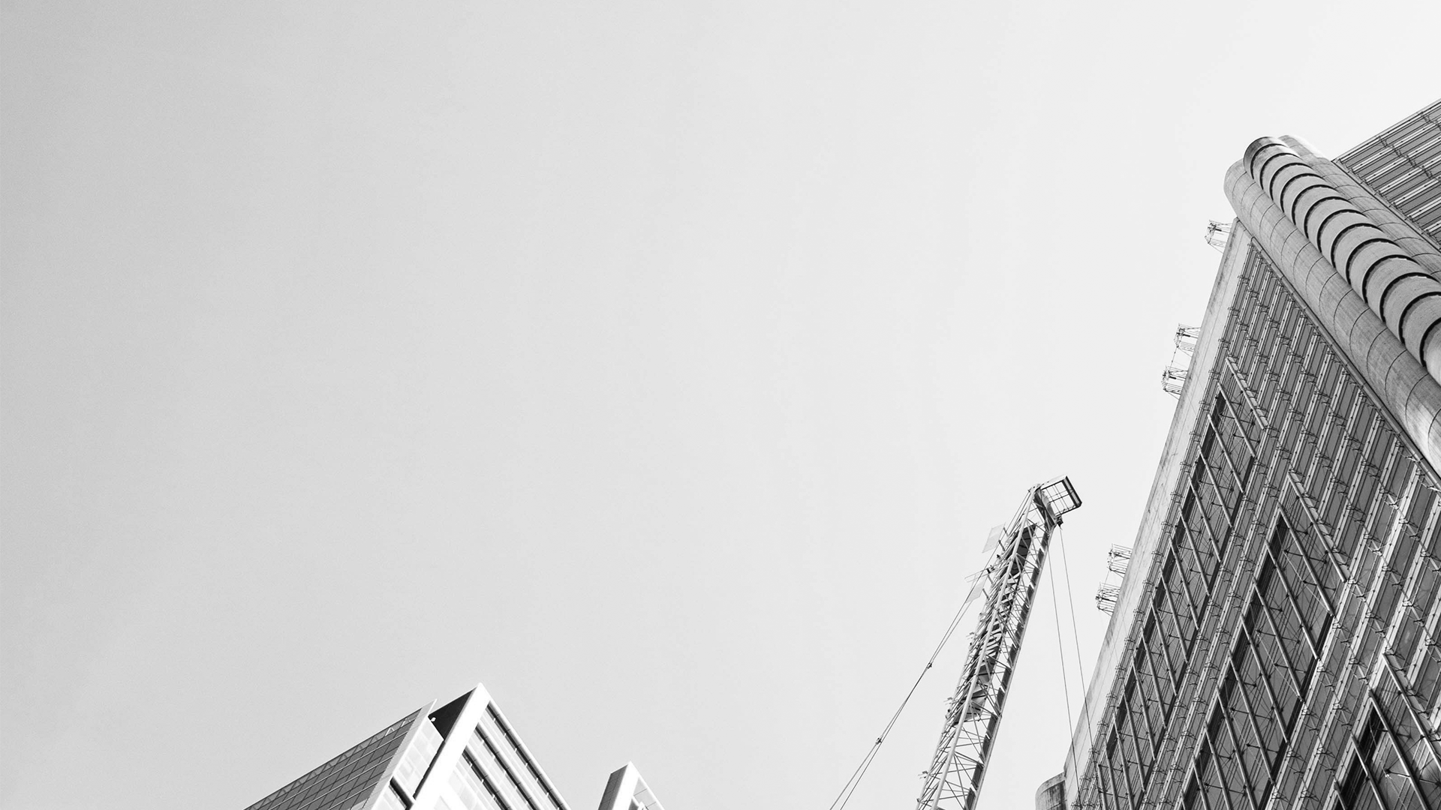
РОССИЙСКАЯ СТРОИТЕЛЬНАЯ НЕДЕЛЯ 2025
3D-ПЕЧАТЬ В МАЛОЭТАЖНОМ СТРОИТЕЛЬСТВЕ
Белоусов Денис, коммерческий директор
Smart Build Service
13.03.2025

Slide 2
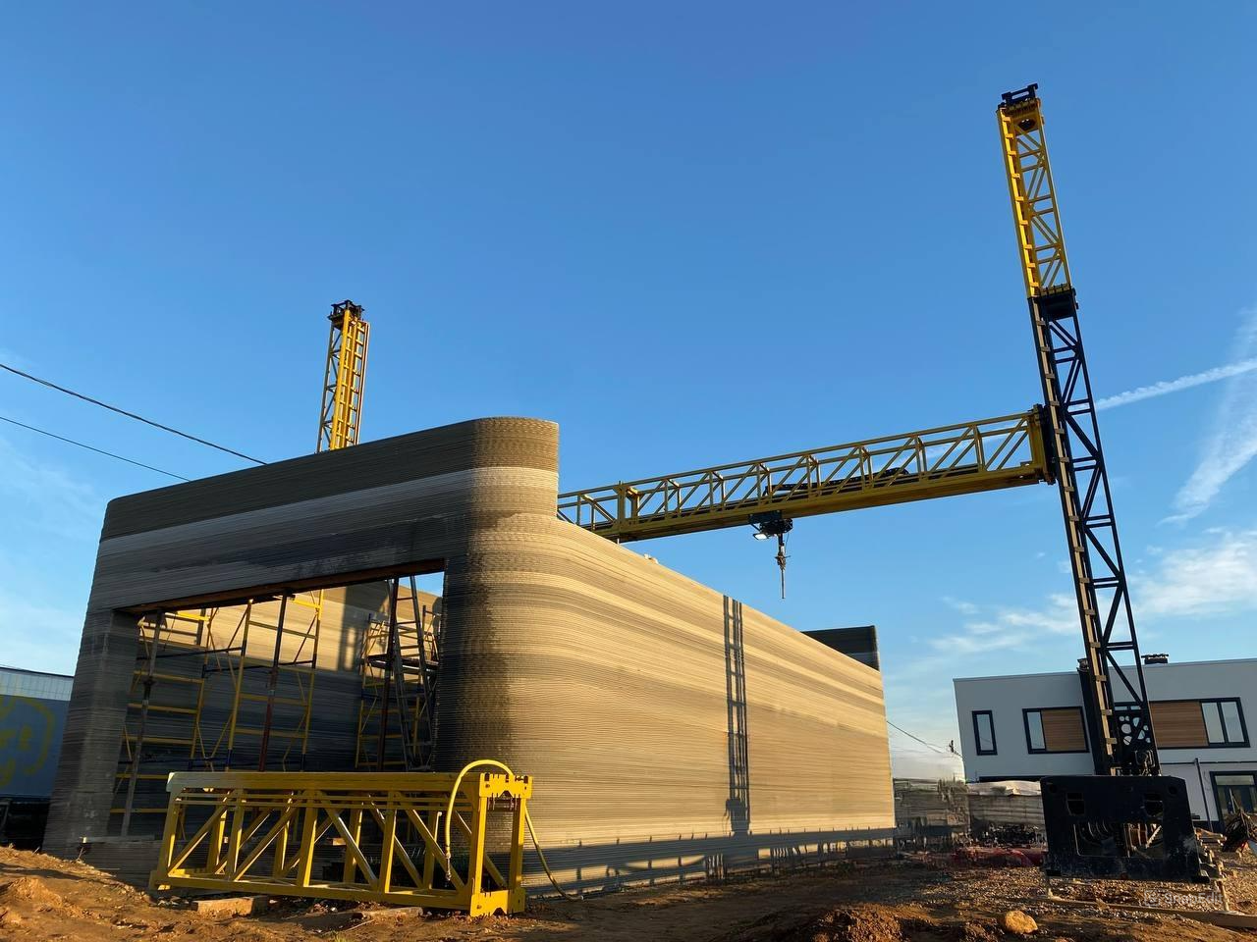
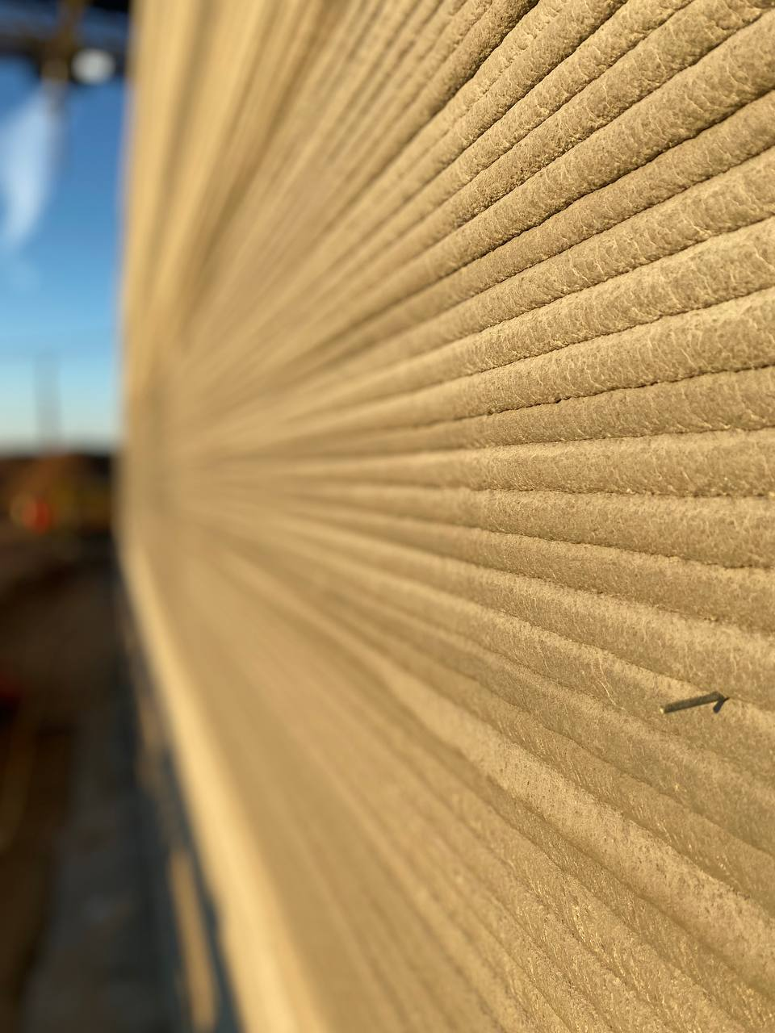
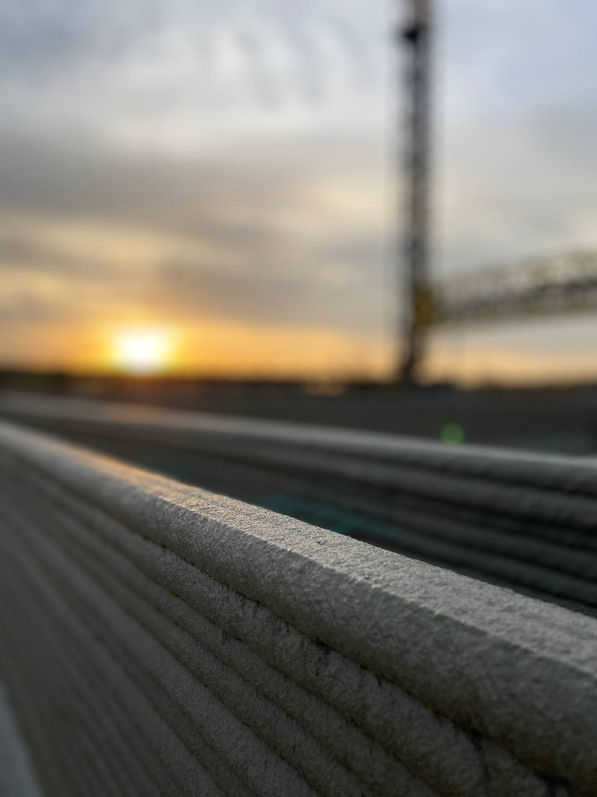
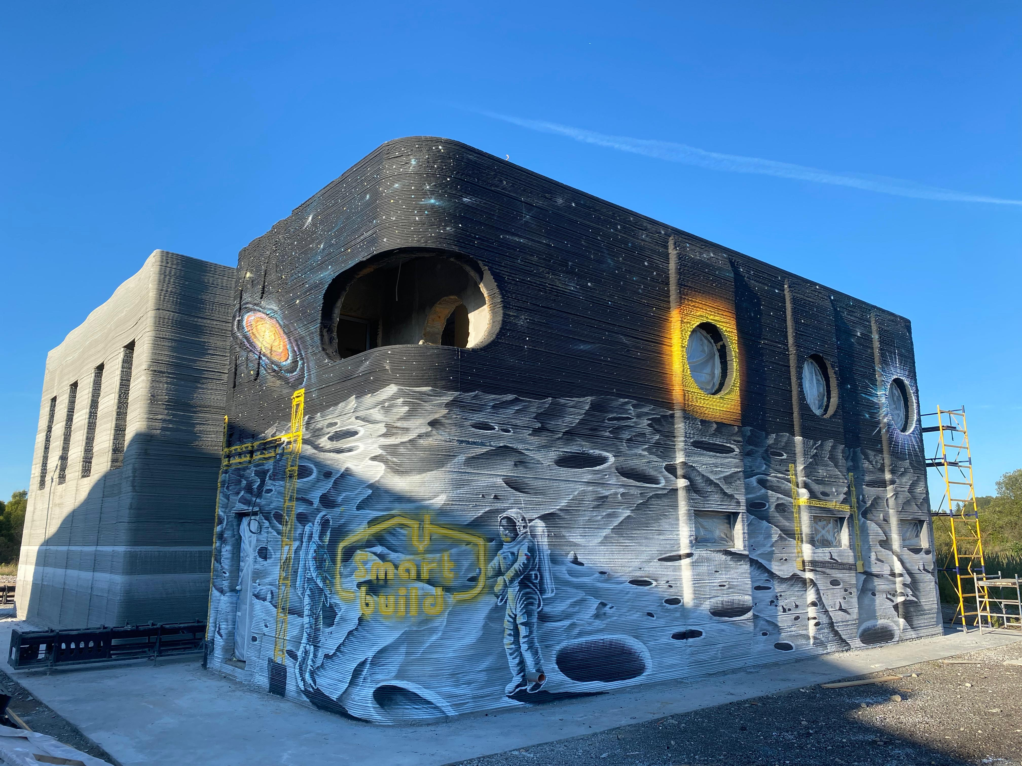
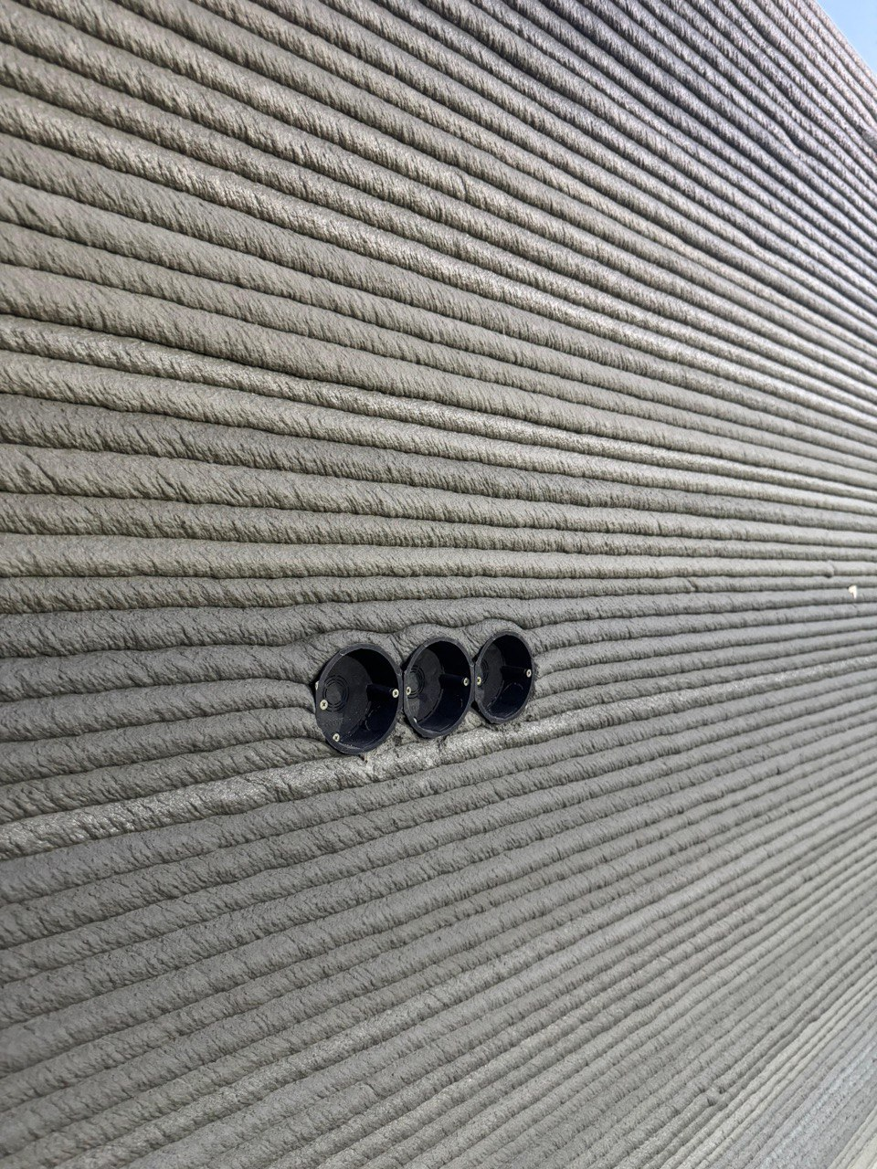
О технологии
2

Slide 3
Слабые места
3
Высокая степень зависимости от качества используемой печатной смеси
Вероятность получения некачественного результата, требующего отделки, из-за ошибок во время печати
Необходимость использования тяжелой техники для перемещения и сборки оборудования (манипулятор с бортом от 6 метров) или автокрана с полу-прицепом
3D-печать - достаточно молодая отрасль, требующая большого ресурса для продвижения и развития технологии
Отсутствие проработанных ГОСТов и СП для аддитивного строительства

Slide 4
Плюсы технологии
4
Высокая скорость строительства
Сокращение затрат на оплату труда до 30%
Снижение расходов при возведении стен
100 м. кв.
Высота 3 метра
75 часов печати
30 тонн смеси
39 м3 пенобетона
Печатает один дом бригада численностью от 2-х человек. В текущих условиях это решает вопрос проблематики нехватки миграционной рабочей силы.
Все коммуникации можно закладывать в стены в процессе печати, а в дальнейшем сэкономить на штроблении стен и на их отделке
Разнообразие архитектурных форм и решений
Экология и оптимизация
Долговечность используемых материалов
Создание сложных замысловатых конструкций и форм, возведение которых традиционными методами было бы очень трудозатратным или дорогостоящим.
3D-печать создает меньше отходов и позволяет использовать экологичные или переработанные материалы, в том числе из местного сырья
Конструкции, созданные с помощью 3D-печати, отличаются повышенной долговечностью за счет использования тяжелого бетона в качестве материала для возведения стен

Slide 5
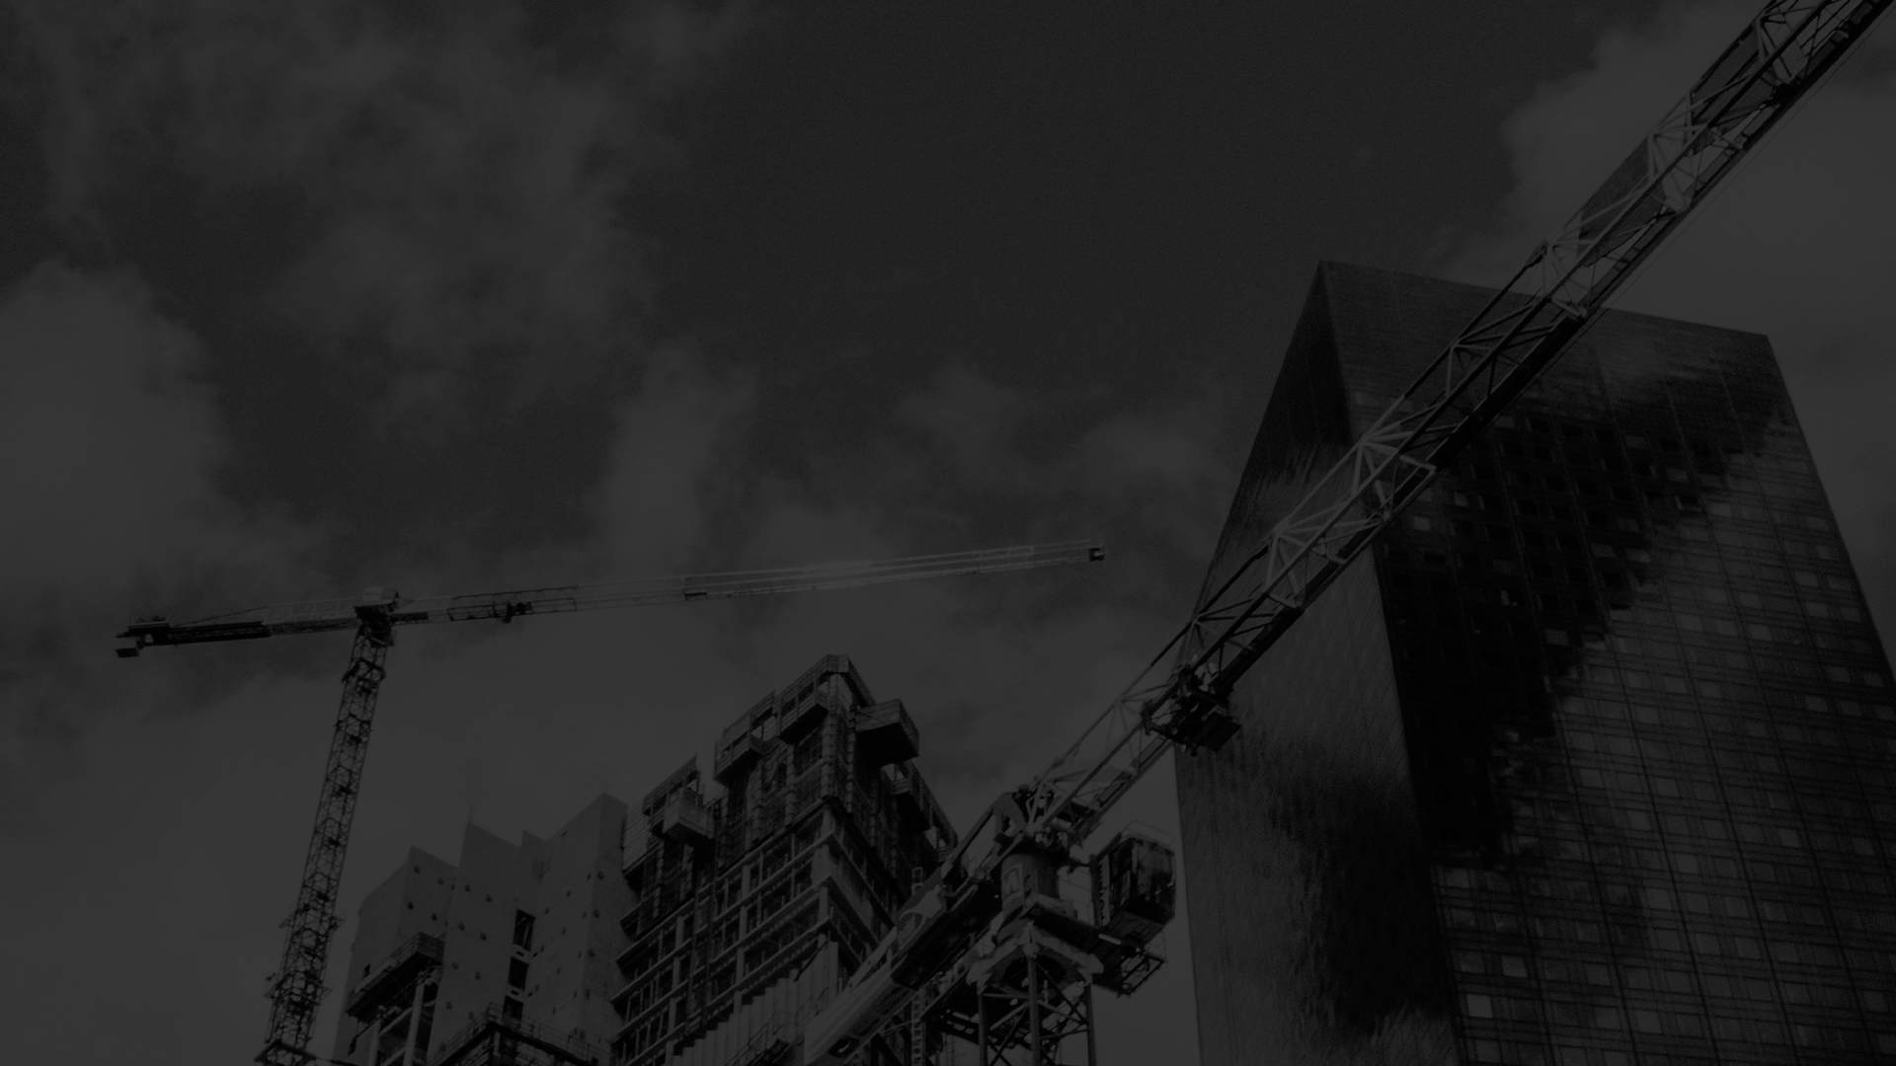
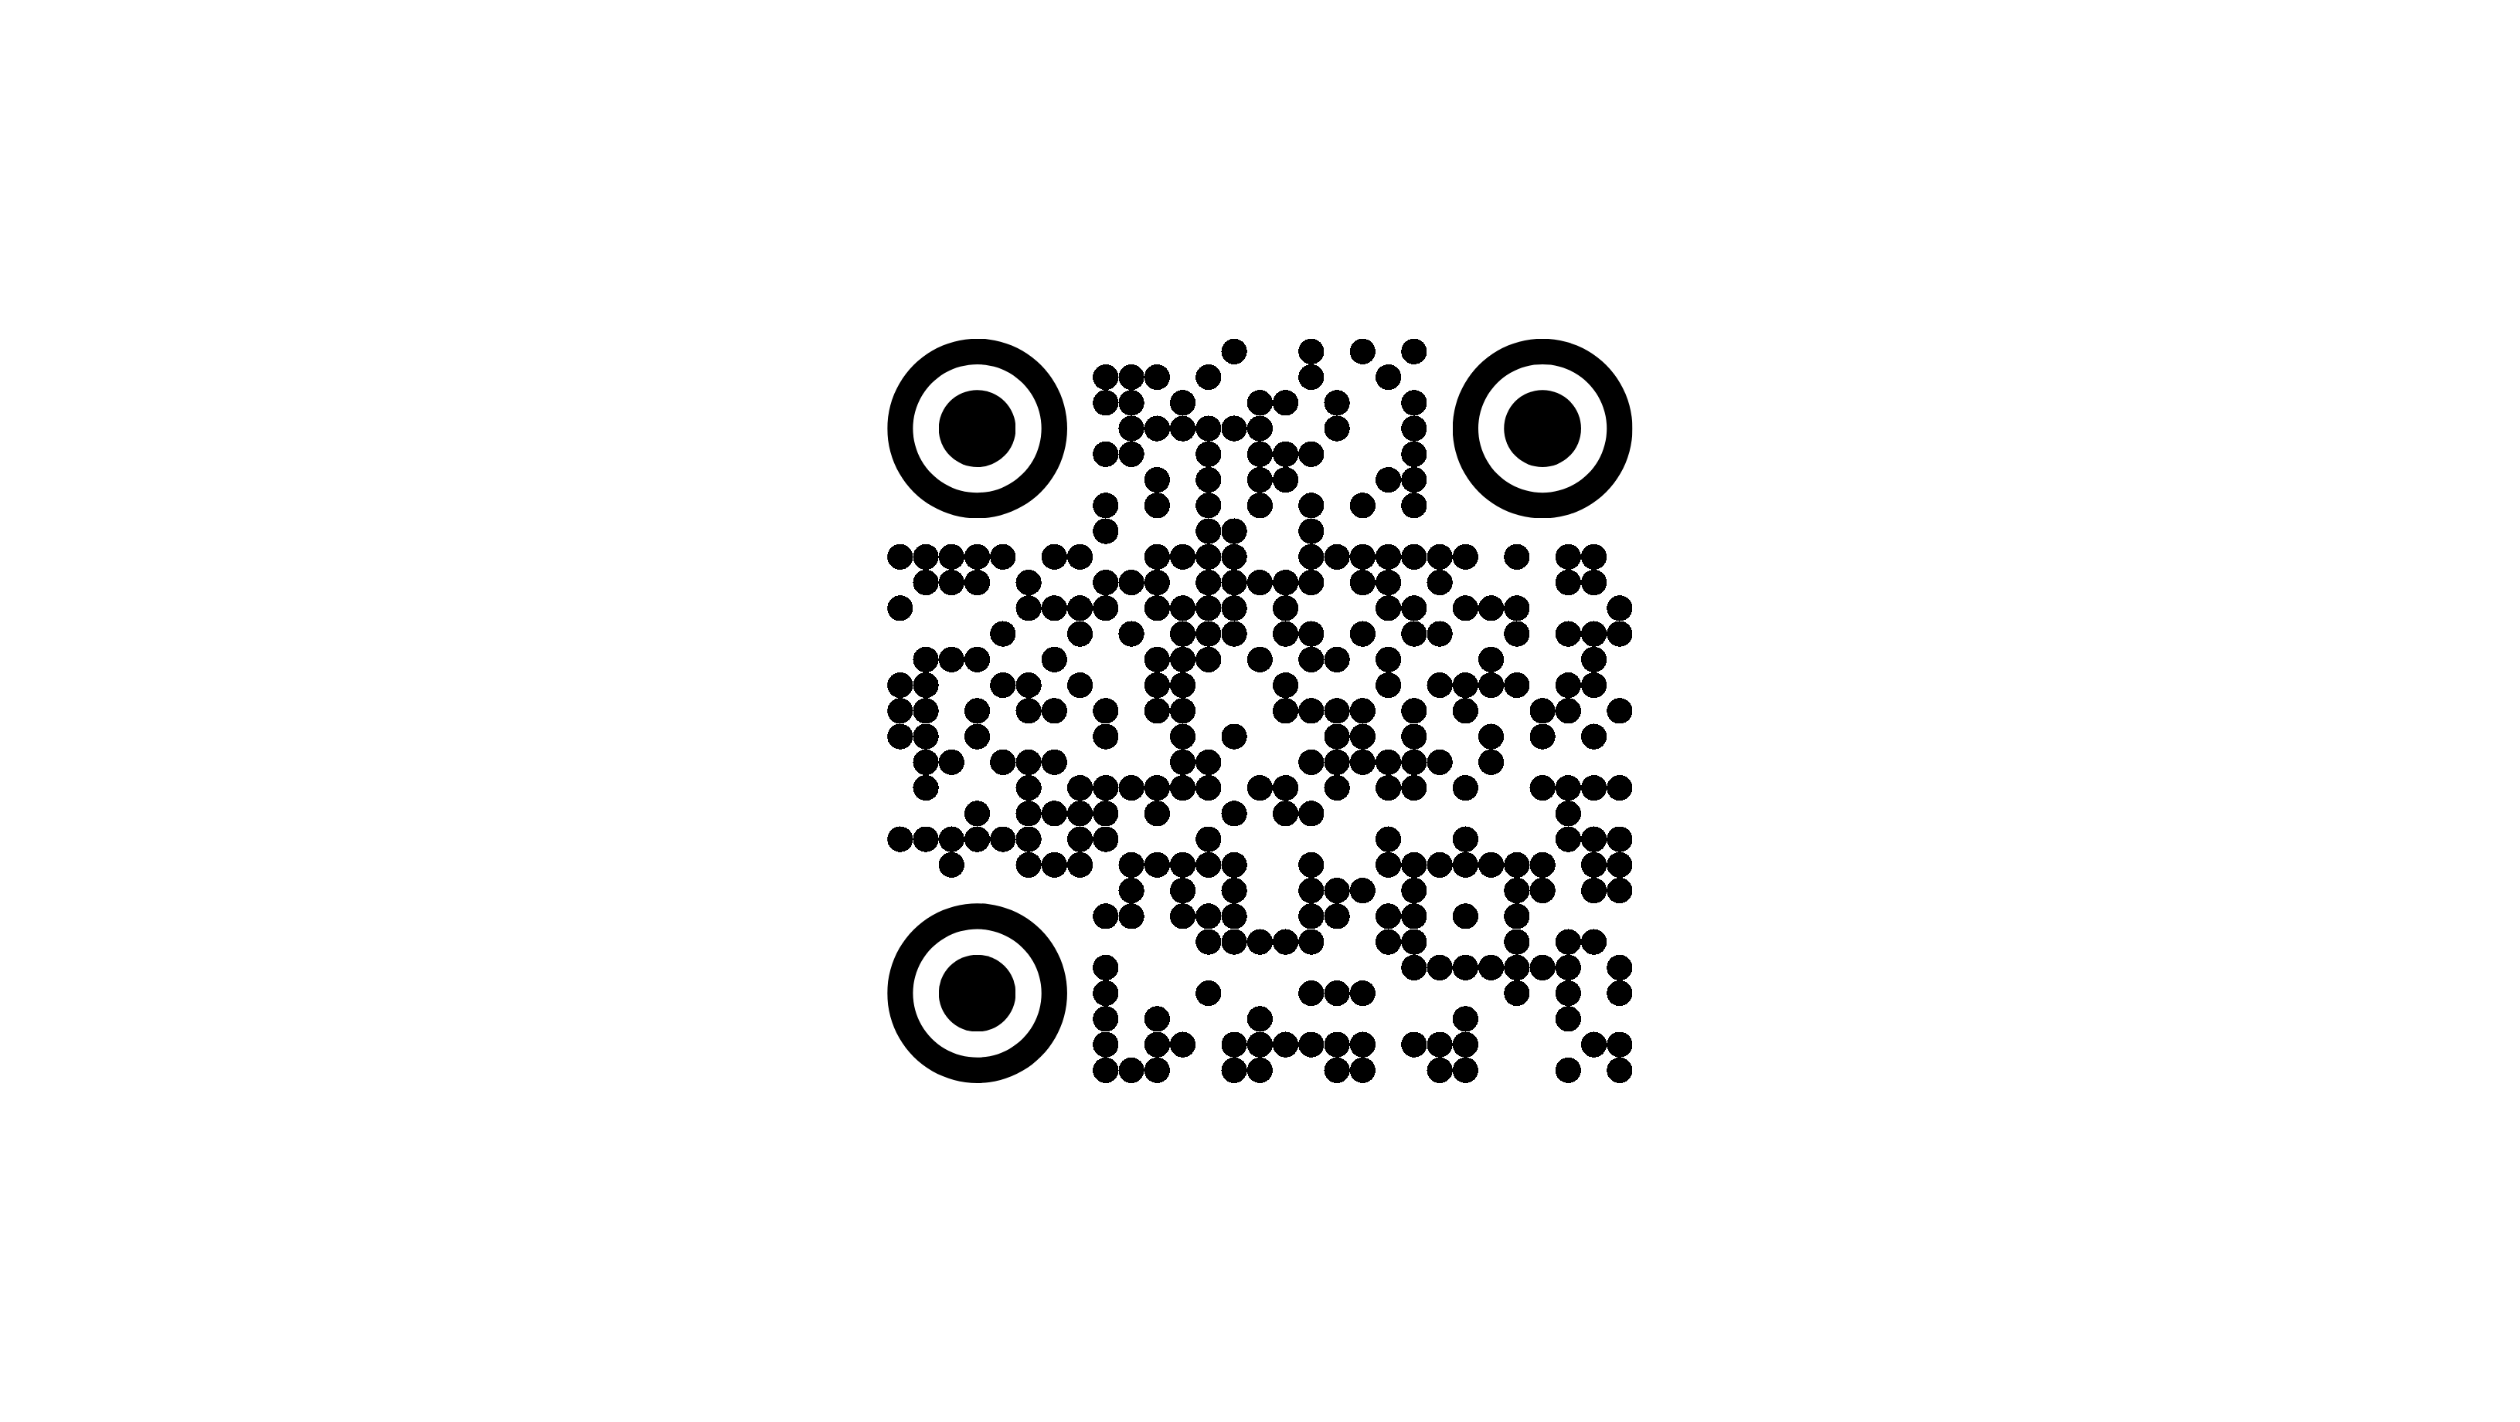
Белоусов Денис Евгеньевич,
Коммерческий директор
КОНТАКТНАЯ ИНФОРМАЦИЯ
Телефон:
+7 (903) 629-23-77
+7 (952) 740-27-44
Почта:
info@sbsmsk.ru

